Slide 1

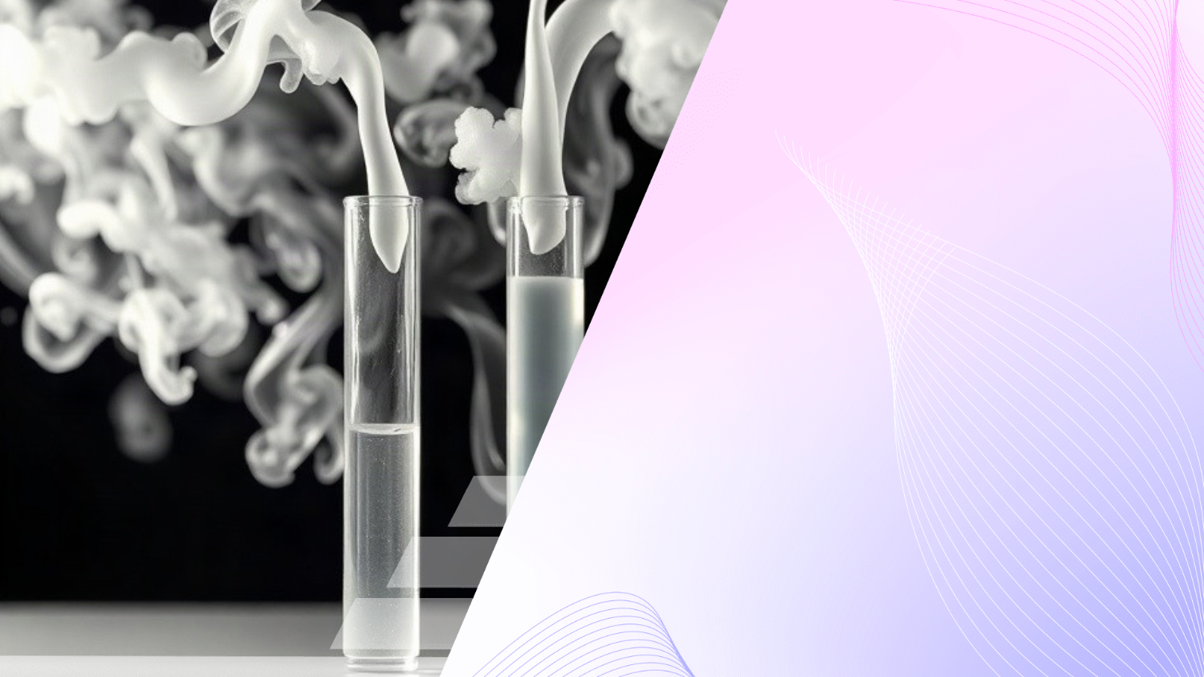
Дым без огня: Соляная кислота и аммиак — белый дым в пробирке
Автор презентации: Presentacium.ru

Slide 2

Введение
В презентации мы рассмотрим свойства соляной кислоты и аммиака, их взаимодействие, образующее белый дым, а также экспериментальные данные и влияние условий на реакцию. Обсудим применение этих веществ и меры безопасности при работе с ними. Также вас ждут интересные факты и итоги взаимодействия соляной кислоты и аммиака.

Slide 3

Основные характеристики соляной кислоты
Соляная кислота — это раствор хлороводорода в воде с концентрацией около 36–38% и плотностью 1,18 г/см³.
Она обладает высокой коррозионной активностью и способна вступать в реакции с различными веществами, например, с металлами и оксидами.
Соляная кислота широко используется в химической промышленности и лабораторных исследованиях, где её применяют для анализа состава веществ и синтеза новых соединений.

Slide 4

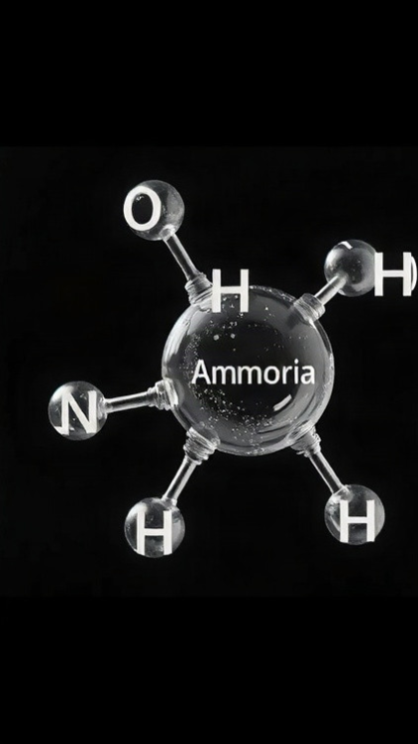
Свойства аммиака
Аммиак — бесцветный газ с резким запахом, содержащий 82% азота и 18% водорода по массе.
Температура кипения аммиака составляет –33,34 °C, а температура плавления –77,73 °C.
Аммиак обладает высокой растворимостью в воде: при 20 °C в одном объёме воды растворяется до 700 объёмов аммиака.

Slide 5

Взаимодействие соляной кислоты и аммиака
1
При взаимодействии соляной кислоты и аммиака образуется хлорид аммония, который при обычных условиях представляет собой белый дым.
2
Реакция протекает с выделением 164 кДж/моль тепла.
3
Молекулярная масса хлорида аммония составляет 53,49 г/моль, что влияет на его физические свойства и поведение в химических реакциях.

Slide 6

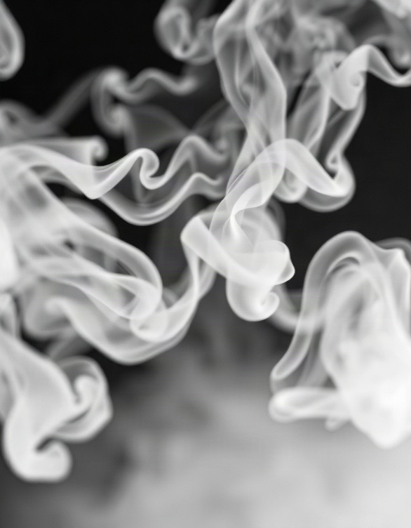
Образование белого дыма
В результате химической реакции между газообразным аммиаком (NH₃) и соляной кислотой (HCl) образуется белое дымчатое облако, характерное для реакции образования хлорида аммония (NH₄Cl). Для полного превращения реагентов в продукт требуется около 3-5 минут при комнатной температуре. Белый дым является результатом конденсации мелких частиц хлорида аммония в воздухе.

Slide 7

Экспериментальные данные
1
2
В ходе эксперимента было установлено, что при смешивании 1 мл концентрированной соляной кислоты и 1 мл газообразного аммиака образуется густой белый дым.
Реакция происходит мгновенно, и за 30 секунд выделяется значительное количество дыма, что подтверждает высокую реактивность веществ. Молярный коэффициент поглощения белого дыма составляет примерно 2000, что свидетельствует о высокой концентрации частиц в воздухе.

Slide 8
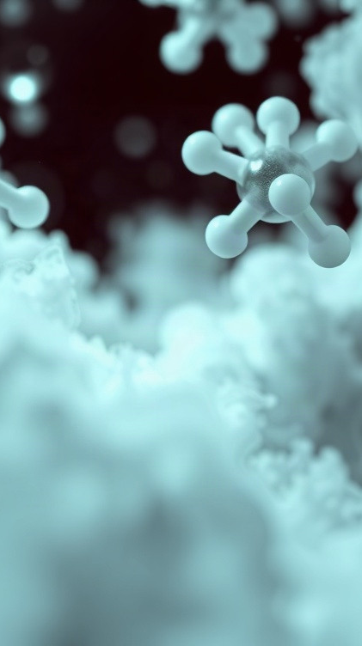
Влияние условий на реакцию
При смешивании равных объёмов (1 мл) концентрированной соляной кислоты (HCl) и концентрированного раствора аммиака (NH₃) в стандартных условиях происходит бурное выделение белого дыма, что свидетельствует о реакции образования хлорида аммония (NH₄Cl). Реакция между соляной кислотой и аммиаком сопровождается значительным изменением температуры: например, наблюдается повышение температуры на 10–15 °C в зависимости от концентрации реагентов.
Условия проведения реакции, такие как температура и концентрация, существенно влияют на скорость и интенсивность образования белого дыма, что позволяет наглядно демонстрировать процессы взаимодействия кислот и оснований в лабораторных условиях.

Slide 9

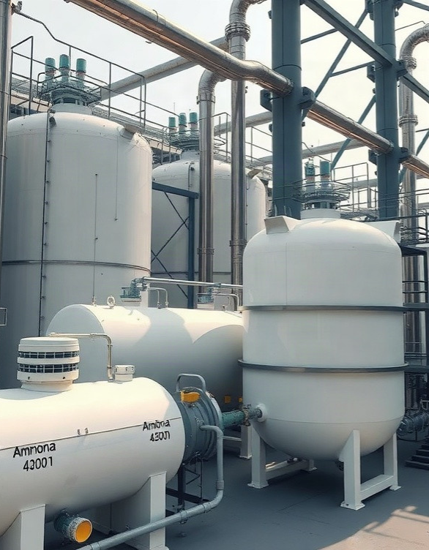
Применение соляной кислоты и аммиака
Соляная кислота широко применяется в химической промышленности: более 50 миллионов тонн её производят ежегодно в мире.
Аммиак, который служит сырьём для получения азотной кислоты и других химических веществ, используется в количестве свыше 180 миллионов тонн в год по всему миру. Оба вещества находят применение в лабораториях для проведения аналитических исследований и синтеза новых соединений.

Slide 10
Безопасность при работе
В лабораторных условиях соляная кислота и аммиак являются стандартными реагентами, однако при их смешивании образуется опасный хлористый аммоний, вызывающий раздражение слизистых оболочек, концентрация которого в воздухе не должна превышать 20 мг/м³ по стандарту ГОСТ 12.1.005-88.
Поэтому при работе с этими веществами необходимо использовать защитные очки, перчатки и специальную одежду, что предусмотрено инструкциями по технике безопасности на всех предприятиях.
Регулярный контроль уровня концентрации вредных веществ и соблюдение правил работы позволяют минимизировать риски для здоровья, согласно статистике, в 80% случаев несчастные случаи предотвращаются благодаря соблюдению этих норм.

Slide 11
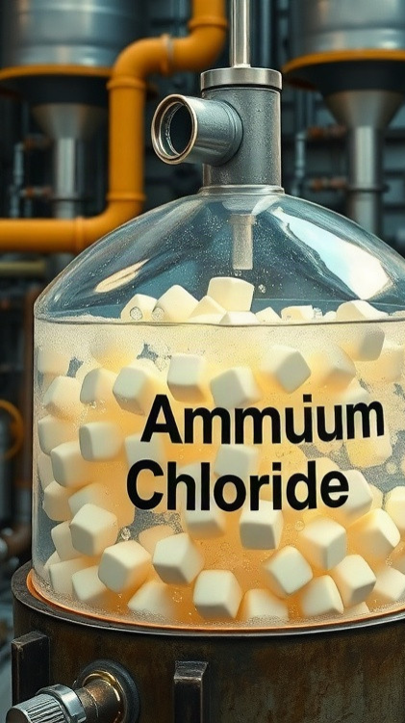
Практическое использование реакции
В промышленности реакция соляной кислоты и аммиака используется для получения солей аммония, таких как хлорид аммония, который применяется в качестве удобрений в сельском хозяйстве, где его доля составляет около 80% от общего потребления.
Процесс позволяет быстро и экономично производить необходимые химические соединения, обеспечивая эффективность производственных линий на уровне 90–95%. Применение этого метода в химической промышленности способствует снижению стоимости продукции на 15–20% по сравнению с альтернативными технологиями.

Slide 12

Интересные факты о соляной кислоте и аммиаке
Соляная кислота имеет концентрацию ионов водорода около 0,01 моль/литр в 10%-м растворе, что делает её мощным реагентом.
При взаимодействии 1 моля соляной кислоты с 1 молем аммиака образуется 1 моль хлорида аммония, что является характерной реакцией нейтрализации.
Аммиак имеет температуру кипения −33,34 °C и может образовывать при растворении в воде аммиачную воду с концентрацией до 25% аммиака.

Slide 13
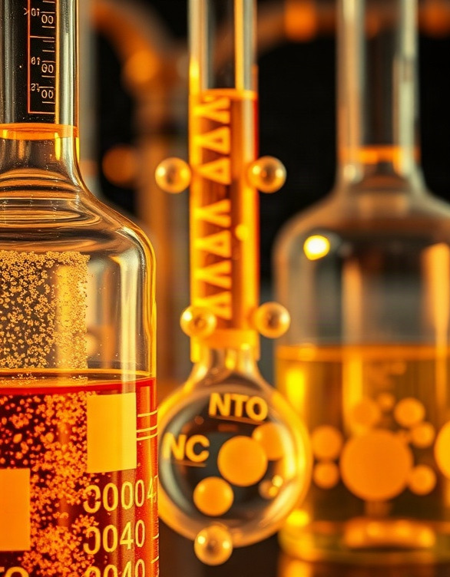
Итоги взаимодействия соляной кислоты и аммиака
Диаграмма показывает результаты взаимодействия соляной кислоты и аммиака. Параметры включают концентрацию соляной кислоты и аммиака (моль/л), количество выделяемого хлорида аммония, pH раствора, температуру реакции, объём выделяемого газа, тепловой эффект реакции и степень гидролиза. Данные иллюстрируют химические процессы, происходящие при смешивании этих веществ.

Slide 14

Спасибо за внимание!
Спасибо за внимание. В этой презентации мы рассмотрели свойства соляной кислоты и аммиака, их взаимодействие и образование белого дыма в пробирке. Также мы обсудили экспериментальные данные, влияние условий на реакцию, практическое использование этих веществ и меры безопасности при работе с ними.

